Slide 1



МОНОГОРОДА.РФ
Финансовые меры поддержки
АКАДЕМИЯ.WEB
Октябрь, 2020
Notes:
Клик по рисунку правой кнопкой – Изменить рисунок – Выбрать рисунок из папки

Slide 2

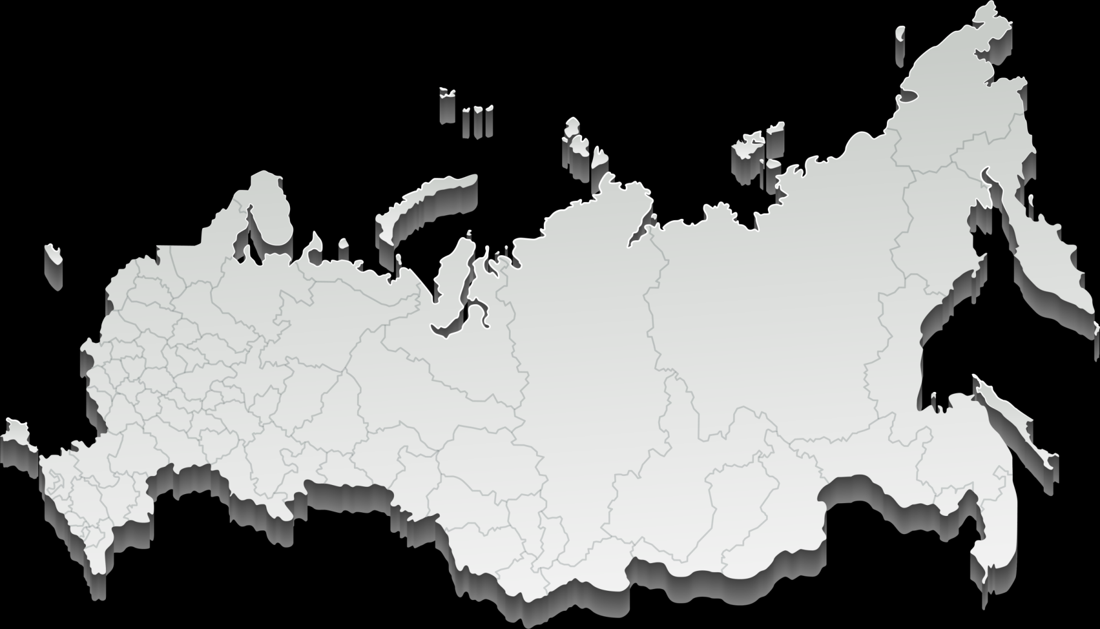
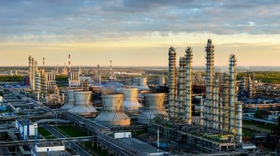
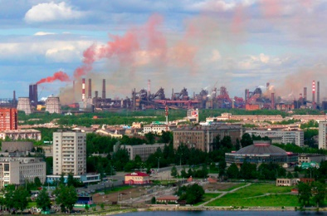
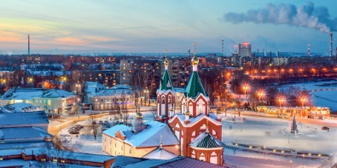
МОНОГОРОДА.РФ
Распоряжением Правительства Российской Федерации от 29.07.2014 № 1398-р утвержден перечень монопрофильных муниципальных образований Российской Федерации (моногородов)
63
СУБЪЕКТА РОССИЙСКОЙ ФЕДЕРАЦИИ
87 ТОР
321
МОНОГОРОД
13,3
МЛН ЧЕЛОВЕК
(9,2% населения страны)
ФИНАНСОВЫЕ МЕРЫ ПОДДЕРЖКИ
Приволжский федеральный округ
14
28
ТОР
НЕФИНАНСОВЫЕ МЕРЫ ПОДДЕРЖКИ
Субъектов РФ
78
моногородов
399
резидентов
780 резидентов
2

Slide 3








Льготные займы
Ключевые направления деятельности
финансовые инструменты
5-250 млн рублей под 0% на срок до 15 лет
250-1 000 млн рублей под 5% на срок до 15 лет
new
займы под проекты концессионных соглашений/ГЧП/МЧП 25-1 000 млн рублей под 0-5% на срок до 15 лет
new
займы для инициаторов проектов в моногородах, в которых введен режим Чрезвычайной ситуации федерального характера, до 250 млн рублей под 0%
new
займы для лизинговых компаний, 5-1 000 млн рублей, 0-5% обновление общественного транспорта, проекты ЖКХ, поставка медицинского оборудования
8,
Софинансирование инфраструктуры
МОНОГОРОДА.РФ
софинансирование расходов бюджета региона/муниципалитета в целях реализации мероприятий по строительству и (или) реконструкции объектов инфраструктуры, необходимых для осуществления инвестиционных проектов
new
софинансирование расходов бюджета региона/муниципалитета в целях реализации мероприятий по строительству и (или) реконструкции объектов инфраструктуры, в рамках реализации концессионных соглашений, соглашений о ГЧП/МЧП
3

Slide 4

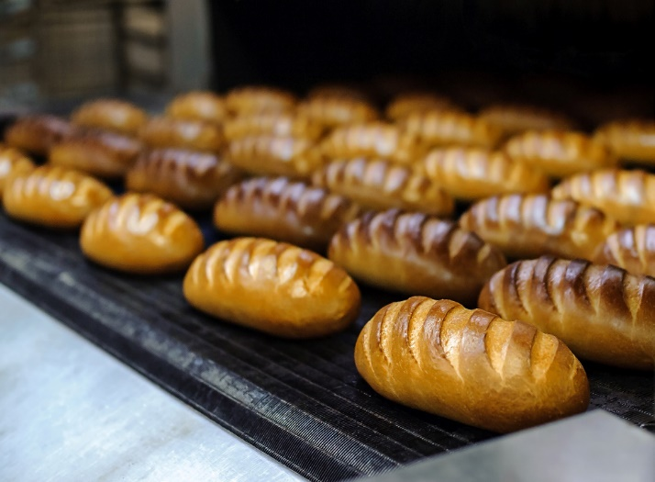
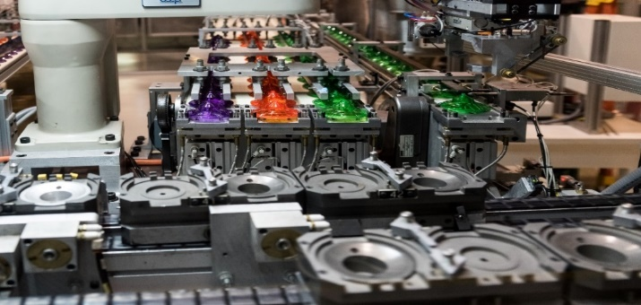
ОСНОВНЫЕ НАПРАВЛЕНИЯ ФИНАНСОВОЙ ПОДДЕРЖКИ ФОНДА
ЛЬГОТНЫЕ ЗАЙМЫ
от 5 до 250 млн рублей
Ставка: 0% годовых
Обеспечение:
банковская гарантия
гарантия АО «Корпорация «МСП» или ВЭБ.РФ
поручительство региональной гарантийной организации
УСЛОВИЯ
Срок займа
Отсрочка по выплате займа
Ограничения
для всех направлений
до 15 лет
до 3 лет
отсутствие зависимости проекта от ГРОП
средства Фонда могут быть направлены только на капитальные вложения
проекты реализуются на территории моногорода
Структура финансирования инвестиционного проекта
не более 80% заём Фонда
не менее 20% Инвестор
4

Slide 5
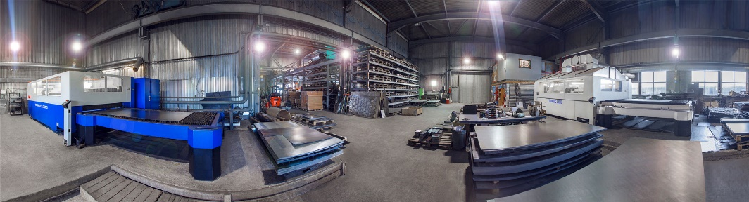
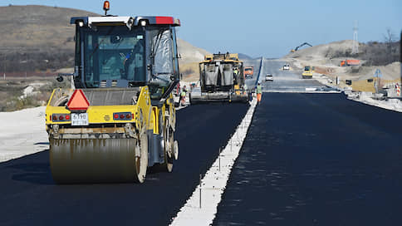
ОСНОВНЫЕ НАПРАВЛЕНИЯ ФИНАНСОВОЙ ПОДДЕРЖКИ ФОНДА
ЛЬГОТНЫЕ ЗАЙМЫ
250 – 1000 млн рублей
Условия
new
5% годовых
Срок займа: до 15 лет
Собственные средства: не менее 20%
Отсрочка по выплате займа: до 3 лет
Стандартное обеспечение (залоги, гарантии, поручительства и пр. по согласованию)
Заем для участия в реализации концессионного соглашения, соглашения ГЧП/МЧП от 25 млн до 1000 млн рублей
Участие в реализации концессионных соглашений в сфере инфраструктуры городов:
ЖКХ (объекты коммунальной инфраструктуры или объекты коммунального хозяйства: производство, передача и распределение электрической энергии; освещение; теплоснабжение, централизованные системы ГВС, ХВС и (или) водоотведения, отдельные объекты таких систем)
транспортно-пересадочные узлы (остановочные пункты)
0-5% годовых
Срок займа: до 15 лет
Собственные средства: не менее 20%
Отсрочка по выплате займа: до 3 лет
Банковские и иные гарантии и поручительства (для займов до 250 млн рублей), стандартное обеспечение (для займов свыше 250 млн рублей)
5

Slide 6
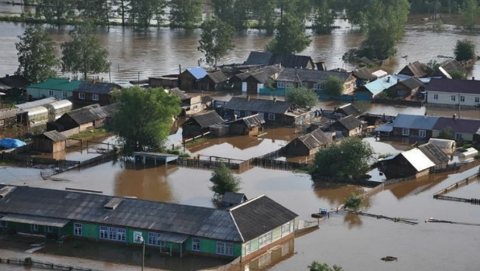
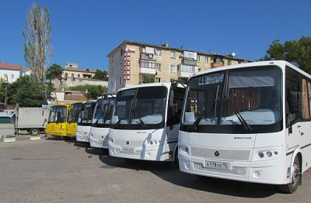
ОСНОВНЫЕ НАПРАВЛЕНИЯ ФИНАНСОВОЙ ПОДДЕРЖКИ ФОНДА
ЛЬГОТНЫЕ ЗАЙМЫ
new
Заем для инициаторов проектов в моногородах, в которых введен режим Чрезвычайной ситуации федерального характера
Условия
0% годовых
Займы от 5 млн рублей до 50 млн рублей (включительно) на цели финансирования текущей деятельности – не более 4 лет, отсрочка не более 6 месяцев
Займы от 5 млн рублей до 250 млн рублей (включительно) на цели финансирования капитальных вложений – не более 15 лет, отсрочка не более 3 лет
Обеспечение:
для займов от 5 до 50 млн рублей – гарантия АО «Корпорация «МСП», обеспечивающая 100% суммы займа, или 100 % банковская гарантия
для займов от 50 до 250 млн рублей – обеспечение поручительством региональной гарантийной организации, гарантией АО «Корпорация «МСП», банковской гарантией, удовлетворяющих требованиям Фонда
new
Заем для лизинговых компаний
на цели реализации проектов городской экономики по направлениям: теплоснабжение и котельные, городское освещение (модернизация, комплексное управление), городской общественный транспорт, медицинское оборудование
0-5% годовых
5 -1 000 млн рублей
Срок займа: до 15 лет
Собственные средства: не менее 20%
Отсрочка по выплате займа до 3 лет
Ограничение маржи и иных комиссионных доходов, получаемых лизинговой компанией – не более 3 % годовых
Обеспечение:
для займов до 250 млн рублей - безотзывная банковская гарантия и/или безотзывная независимая гарантия АО «Корпорация МСП», и/или поручительство региональной гарантийной организации и/или гарантия ВЭБ.РФ
для займов свыше 250 млн рублей – стандартное обеспечение
6

Slide 7
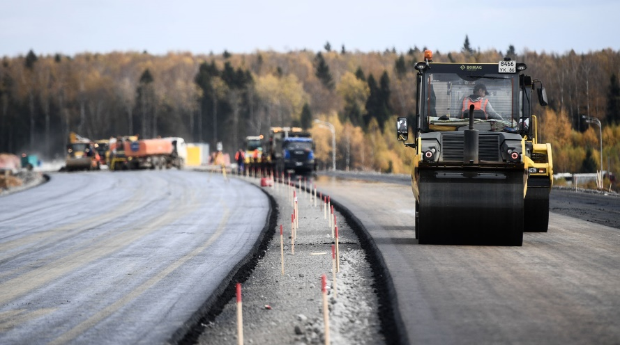

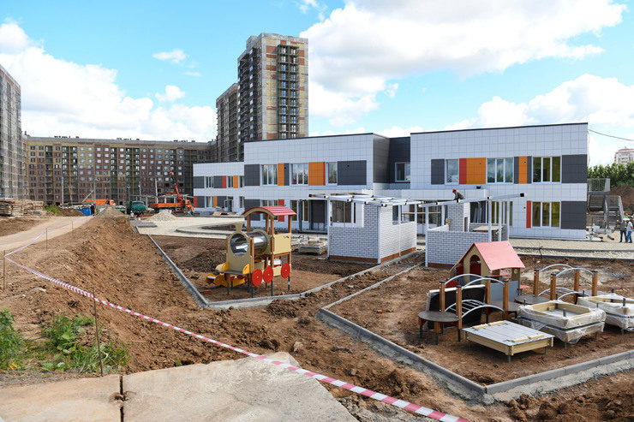

ОСНОВНЫЕ НАПРАВЛЕНИЯ ФИНАНСОВОЙ ПОДДЕРЖКИ ФОНДА
СОФИНАНСИРОВАНИЕ СТРОИТЕЛЬСТВА ОБЪЕКТОВ ИНФРАСТРУКТУРЫ
Субсидия на софинансирование строительства инфраструктуры, необходимой для реализации инвестпроектов (инженерная и транспортная)
Финансирование расходов на инфраструктуру
до 95% от объема затрат – средства Фонда, не менее 5% - средства субъекта РФ/муниципалитета
Субсидия на создание объектов инфраструктуры (в т.ч. социальной) в рамках реализации концессионного соглашения, соглашения о ГЧП/МЧП
new
До 95% от доли участия субъекта РФ /муниципалитета
Наличие проектной документации
7

Slide 8
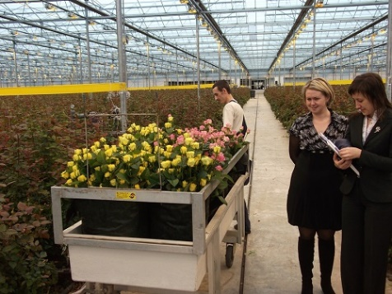
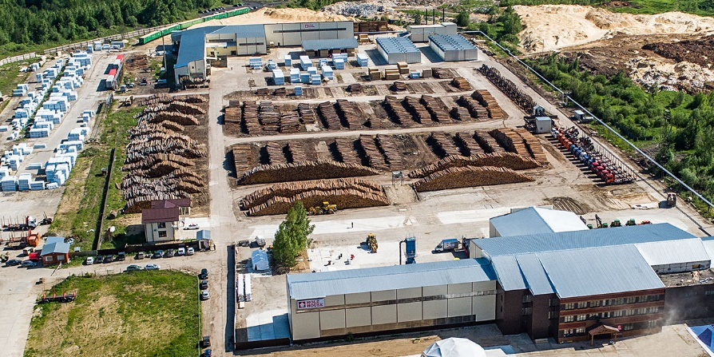

ОСНОВНЫЕ НАПРАВЛЕНИЯ ФИНАНСОВОЙ ПОДДЕРЖКИ ФОНДА
ПРИМЕРЫ ПОДДЕРЖКИ ИНВЕСТИЦИОННЫХ ПРОЕКТОВ
Реконструкция тепличного комплекса по разведению роз
Строительство завода по деревопереработке, компания «Хольц Хаус» в г. Луза, Кировской области
249,00 млн рублей
ООО «Мир цветов ТК»
г. Кадошкино Республика Мордовия
Организация производства дождевальных машин
31,10 млн рублей
(заём + инфраструктура)
ООО «Билдинг Строй Гроуп»
г. Тольятти Самарская область
8

Slide 9
Некоммерческая организация «Фонд развития моногородов»
т. +7 (495) 734 79 19
E-mail: info@monogorodarf.ru
9

